Slide 1
Dla kursanta
Przed rozpoczęciem obrony prześlij wypełnioną prezentację do trenera.
Dostarcz wszystkie wytworzone artefakty (testy, kod) np. w postaci PDF lub adresu na Githubie/Gitlabie.
Zapewnij dostępy do narzędzi z których korzystałeś (np. Test Rail lub JIRA), tak aby trener mógł zweryfikować twoją pracę i ją ocenić.
Materiały dostarcz przynajmniej 24h przed rozpoczęciem obrony na adres mailowy trenera (trener skontaktuje się z Tobą indywidualnie).

Slide 2
Projekt Końcowy
Tomasz Zielenkiewicz
ZDTESTpol106
Wybrane metody testowania nowopowstałego portalu ofert pracy

Slide 3
Krótko o projekcie
Testowany jest portal dla pracowników z Ukrainy i pracodawców, którzy są nimi zainteresowani (test.ukrainianinpoland.pl).
Portal testowałem na podstawie wymagań zaprezentowanych przez jego autora
Co udało się zrobić np:
Przypadki testowe w narzędziu Test Rail
Zgłoszenia defektów w JIRA
Testy w narzędziu Selenium IDE
Scenariusze napisane w BDD

Slide 4
Specyfikacja
Przykładowe wyprowadzone warunki testowe/przypadki testowe na podstawie specyfikacji.

Slide 5
Przykładowe ryzyka Projektowe oraz Produktowe
Ryzyko Projektowe
Ryzyko Produktowe
Ryzyko | Prawdopodobieństwo | Wpływ | Poziom
Brak odpowiedniego środowiska testerskiego | Małe | Duży | Średni
Brak zapewnienia odpowiednich narzędzi testerskich | Małe | Średni | Mały
Ograniczone zasoby ludzkie i sprzętowe (niszowy projekt non-profit) | Średnie | Średni | Średni
Ryzyko | Prawdopodobieństwo | Wpływ | Poziom
Skomplikowanie aplikacji | Małe | Średni | Mały
Ataki hakerskie/słabe zabezpieczenia | Małe | Duży | Średni
Możliwość przeciążenia zbyt dużą liczbą użytkowników | Małe | Średni | Mały

Slide 6
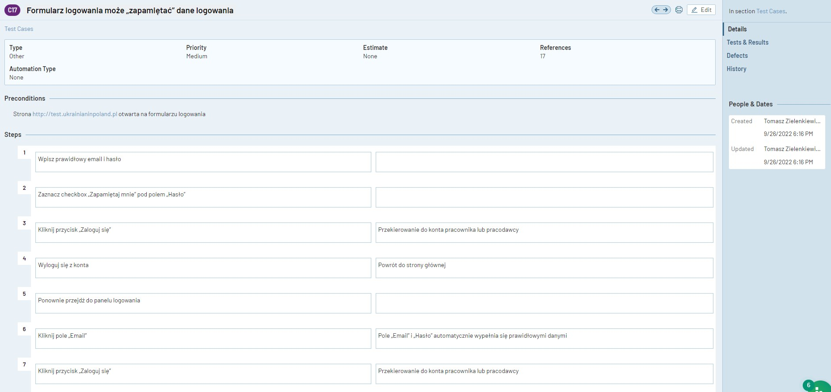
Przypadki testowe w narzędziu
Zrzut ekranu przykładowego przypadku testowego.

Slide 7
Sesja eksploracyjna
ID Sesji: TZ01
Tester | Tomasz Zielenkiewicz |  |  | Data | 27.09.2022
Czas Rozpoczęcia | 11:30 |  |  | Czas Zakończenia | 12:00
Cel | Przetestowanie głównych funkcjonalności portalu z ofertami pracy test.ukrainianinpoland.pl
Znalezione Błedy | 1. Niekompletne tłumaczenie strony w innych wersjach językowych 2. Brak możliwości przejścia na stronę kategorii poprzez kliknięcie w nazwę kategorii 3. Nieprawidłowe działanie wyszukiwarki ofert (nie uwzględnia lokalizacji)
Dalsza analiza | Kontrola poszczególnych funkcjonalności pod kątem kompletności tłumaczenia, kontrola szczegółów ofert pod kątem lokalizacji
Uzupełnij poniższą kartę sesji eksploracyjnej

Slide 8
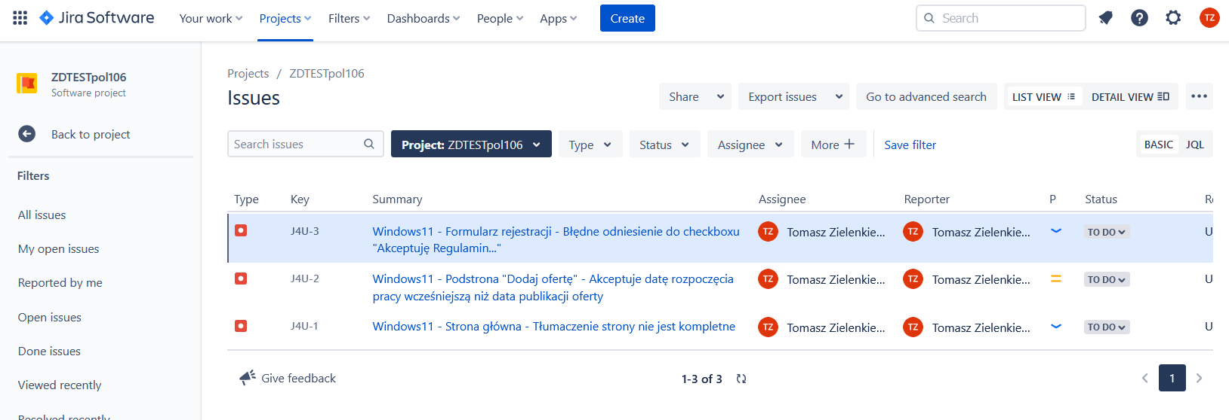
Raportowanie defektów w narzędziu JIRA
W narzędziu Jira zaraportowano przykładowe trzy awarie.

Slide 9
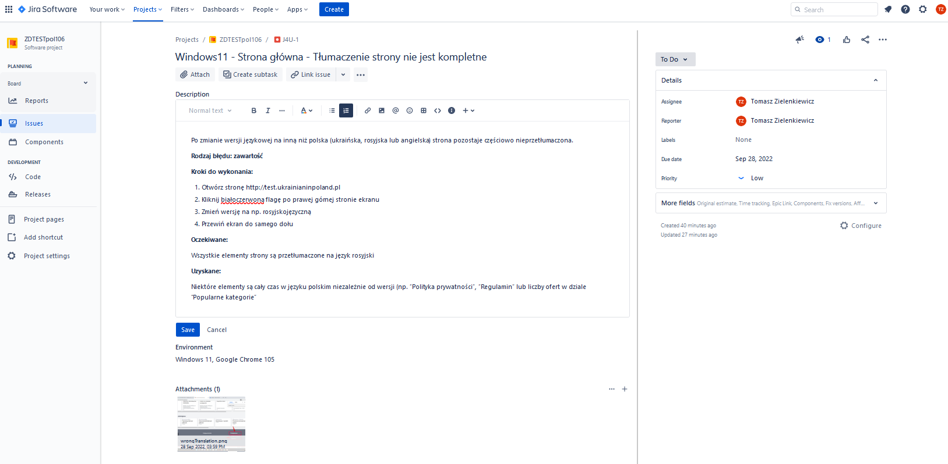
Raportowanie defektów w narzędziu JIRA
Zrzut ekranu przykładowego raportu z awarii.

Slide 10
Elementy dodatkowe – Selenium IDE
Nagrywanie testów za pomocą Narzędzia Selenium IDE.
Korzystanie z narzędzi deweloperskich w przeglądarce internetowej.
Wysyłanie request’ów za pomocą narzędzia Postman, (GET, POST, PUT, DELETE).
Przepisanie wybranego przypadku testowego za pomocą Behavior Driven Development.

Slide 11
Elementy dodatkowe – Selenium IDE
Nagrywanie testów za pomocą Narzędzia Selenium IDE.
Korzystanie z narzędzi deweloperskich w przeglądarce internetowej.
Wysyłanie request’ów za pomocą narzędzia Postman, (GET, POST, PUT, DELETE).
Przepisanie wybranego przypadku testowego za pomocą Behavior Driven Development.

Slide 12
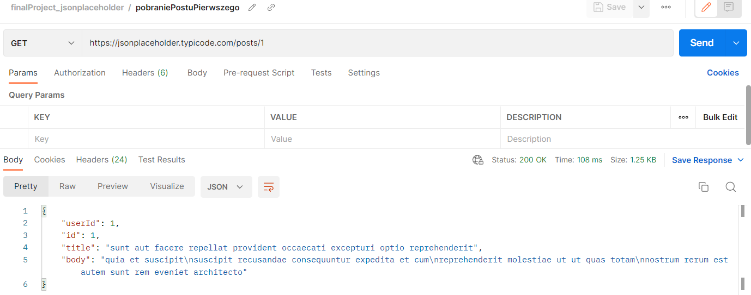
Elementy dodatkowe – Postman
Przykładowe zapytania API wykonane za pomocą narzędzia Postman, (GET)

Slide 13
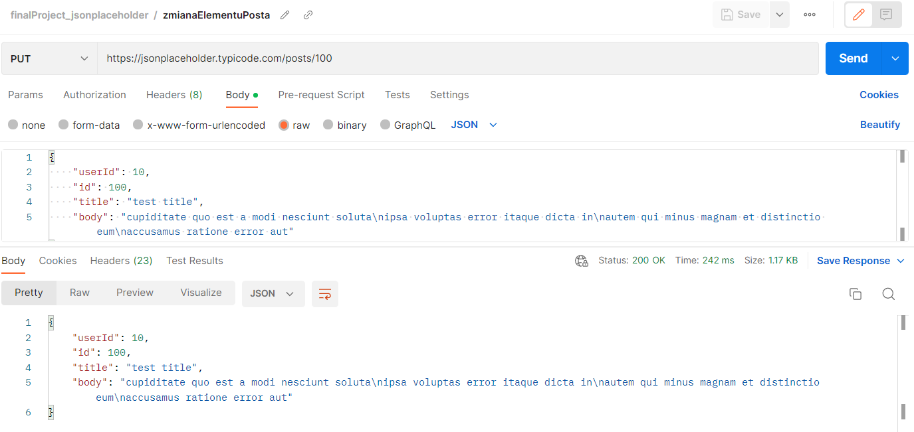
Elementy dodatkowe – Postman
Przykładowe zapytania API wykonane za pomocą narzędzia Postman, (PUT)

Slide 14
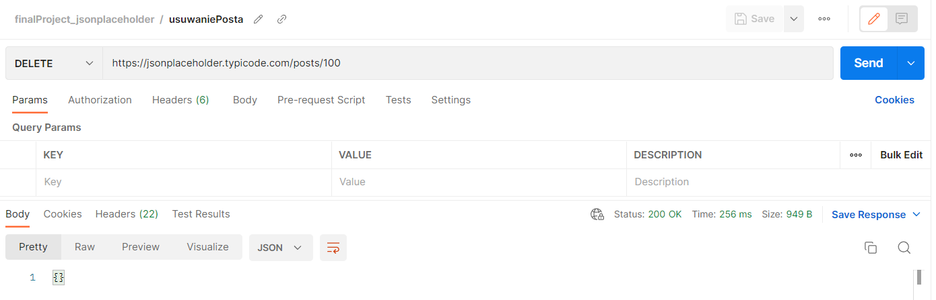
Elementy dodatkowe – Postman
Przykładowe zapytania API wykonane za pomocą narzędzia Postman, (DELETE)

Slide 15
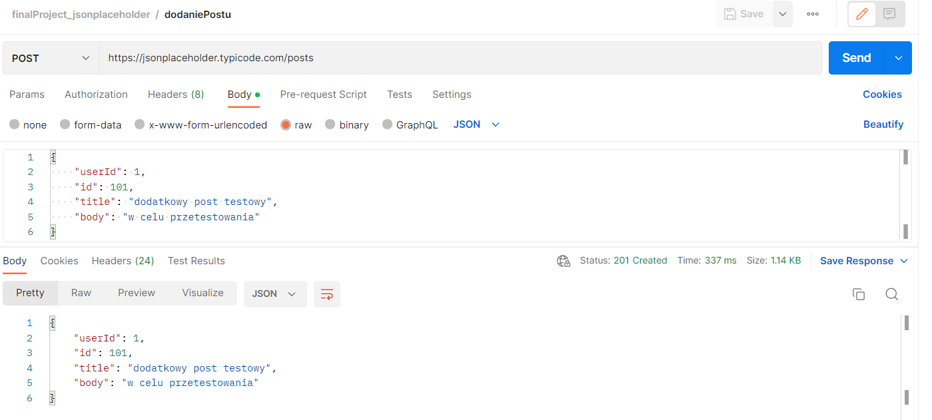
Elementy dodatkowe – Postman
Przykładowe zapytania API wykonane za pomocą narzędzia Postman, (POST)

Slide 16
Elementy dodatkowe – Selenium IDE
W narzędziu Selenium IDE wykonano zapis przykładowego testu omawianej platformy – kontroli jakości tłumaczenia w różnych wersjach językowych. Plik przesłano emailem/do repozytorium

